Slide 1
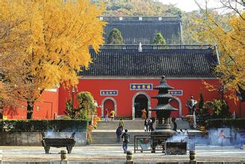
升华意义：保存传统文化，抚慰人心、稳定社会
特殊意义：旅游观赏景点
引申意义：建筑上融合了固有的祭祀祖宗、天地的柯庙，对称稳重，南北中轴线布局
所指
（内涵意义）
栖霞寺（符号）
……
历史渊源：是栖霞寺开山鼻祖明僧绍于公元483年捐献的舍宅
间接意义：佛教信徒顶礼膜拜的地方
直接意义：供奉佛菩萨的庙宇场所
能指：栖霞古寺实物
（表征形式）

